Slide 1
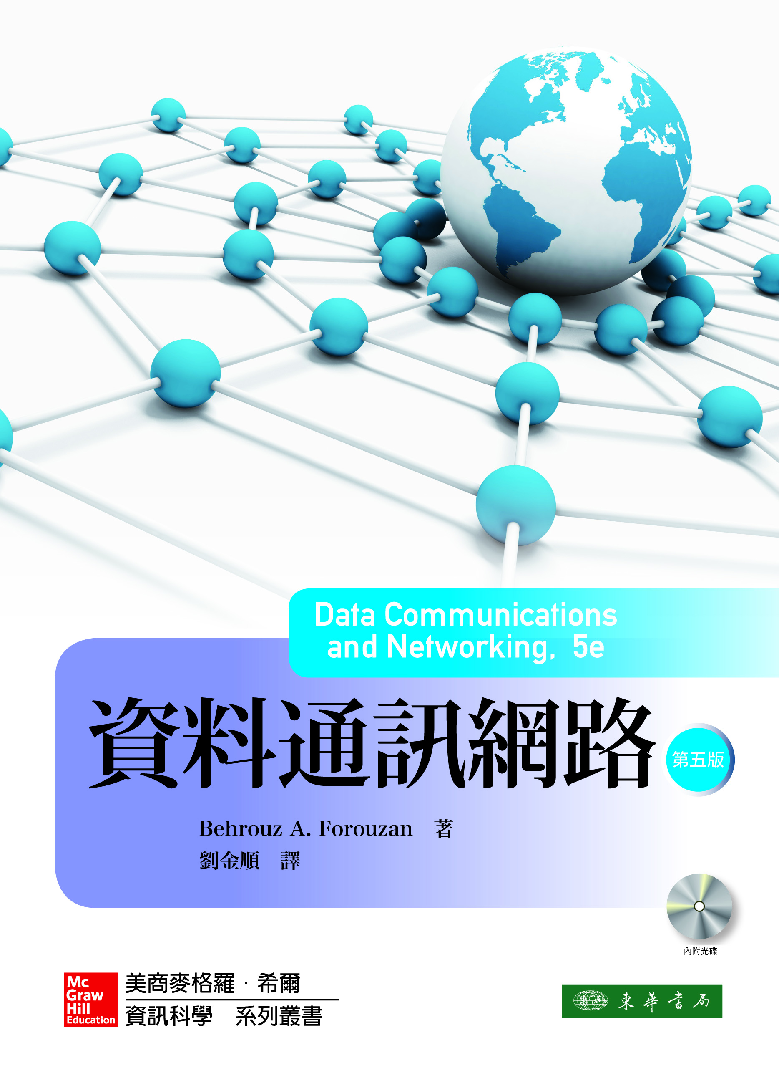
Chapter 2
網路模型
.

Slide 2
Chapter 2: 大綱
2.1 協定分層
2.2 TCP/IP 協定組
2.3 OSI 模型
Notes:
1.#

Slide 3

Chapter 2: 目標
第1節利用2種情節來引入協定分層的觀念，也會討論協定分層所立基的2種準則。第一個準則規定每一層需有2個對應的作業，第二個準則規定對應的層級必須相同。最後本節以簡述協定分層中2相同層級之間的邏輯連線作結束。整本書裡我們都應能分辨邏輯和實體連線。
Notes:
1.#

Slide 4
Chapter 2: 目標（續）
第2節討論TCP/IP協定組的5個層次。我們會展示封包在這5層（實體、資料鏈結、網路、傳輸和應用）中是如何命名，也會提到每一層使用的定址機制。TCP/IP協定組的每一層是本書每一篇的主題；換句話說，每一層需要許多章來討論。本節只是簡介和準備。
第3節簡單討論OSI模型。這個模型從未被實地實施過，但簡述此模型並與TCP/IP協定組做一比較，可能更容易了解TCP/IP協定組。本節也會對OSI模型未能成功稍作說明。
Notes:
1.#

Slide 5
    2.1 協定分層
當談到 Internet 時一定會聽到協定這一個詞。協定定義收送兩端以及中繼設備必須遵循的法則，以便讓通訊有效率。如果通訊簡易，可能只需要一條簡單的協定；如果通訊繁複，可能需要將工作分割為不同層次，在此情形下，每一層都要一個協定，即協定分層的意義。
Notes:
1.#

Slide 6
2.1.1 情節
我們來假設2種簡單的情節，以便進一步了解協定分層的必要。
第一個情節
  通訊相當簡易，只需發生在一層。
第二個情節
  Maria和Ann之間的通訊發生在三個層次。
Notes:
1.#

Slide 7
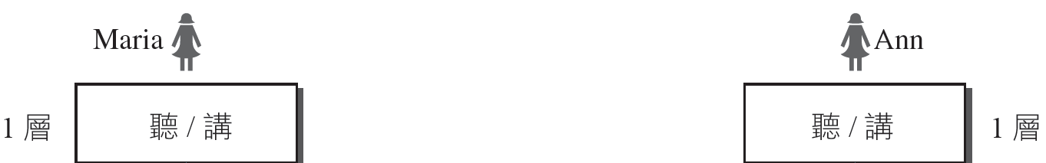
圖2.1: 單一層的協定
Notes:
1.#

Slide 8
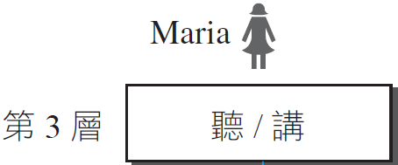
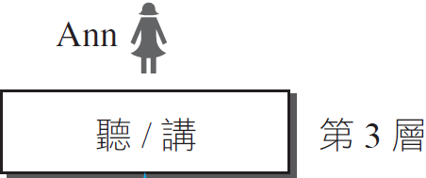
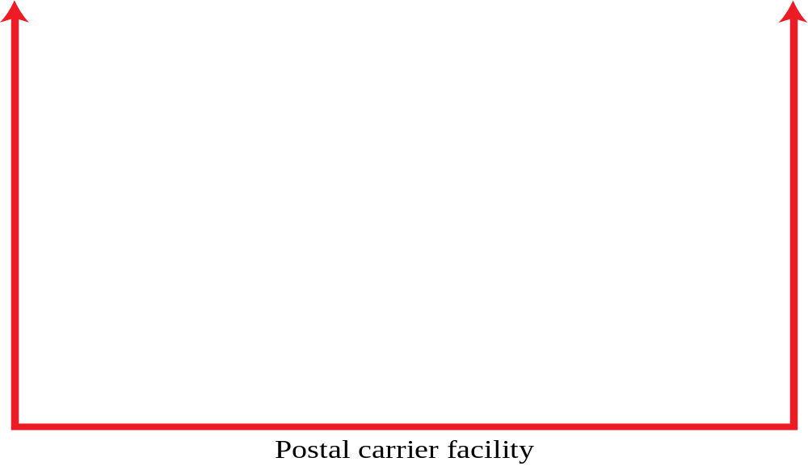


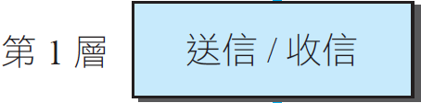
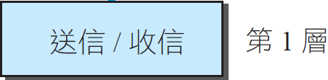



圖2.2: 3層的協定
郵政輸送措施
Notes:
1.#

Slide 9
2.1.2 協定分層的準則
以下討論二個協定分層的準則。
第一個準則規定如果要雙向通訊，每一層都必須能夠執行二個相對的工作，一個方向一個。
協定分層需要遵循的第二個準則是每一層兩端的2物件必須相等。
Notes:
1.#

Slide 10
2.1.3 邏輯連線
遵循上述二項準則後，我們可以想像每一層有一條邏輯連線，如圖2.3所示。這表示它們是層次對層次的通訊。Maria和Ann可以想像每一層有一條邏輯（想像的）連線，她們透過它傳送該層所產生的物件。之後將會發現這種邏輯連線的觀念可幫助我們更清楚了解，我們在資料通訊網路中所遇見的層次作業。
Notes:
1.#

Slide 11
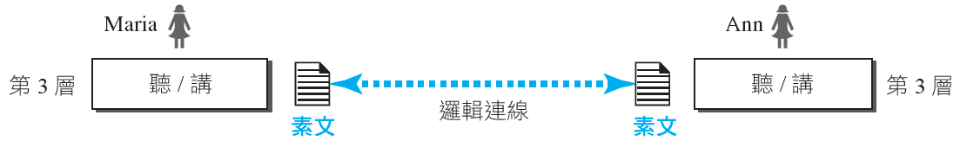
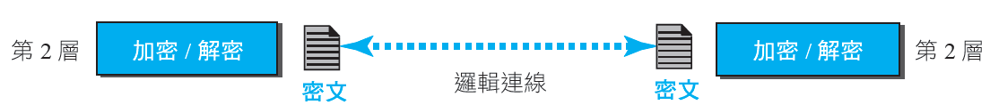
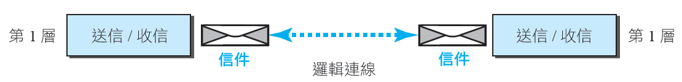
圖2.3: 對等層次之間的邏輯連線
Notes:
1.#

Slide 12
    2.2 TCP/IP 協定組
現在我們知道第二情節中層次之間的協定分層和邏輯連線的概念，該是介紹TCP/IP（傳輸控制協定/Internet協定）的時候了。TCP/IP是一個今天Internet所使用的協定組（protocol suit，以不同層次建構而成的協定組合），它是由互動式模組構成的階層式協定，每一模組有其特定的功能。
Notes:
1.#

Slide 13
    2.2 TCP/IP 協定組
階層式的意思是指每一個較上層的協定接受其底下的一個或更多層次協定的服務支援。原始的TCP/IP協定組定義為4個軟體層建立在硬體上。不過今天的TCP/IP被視為有5個層次的模型。圖2.4展示這二種組態。

Slide 14
圖2.4: TCP/IP協定組的層次
Notes:
1.#

Slide 15
2.2.1 分層的架構
TCP/IP協定組的層次與兩主機間的通訊有關，假設我們使用協定組於3條LAN（鏈結）構成的互連網中，每一條LAN有一顆鏈結層交換器；並假設這些鏈結連到一顆路由器，如圖2.5所示。
Notes:
1.#

Slide 16
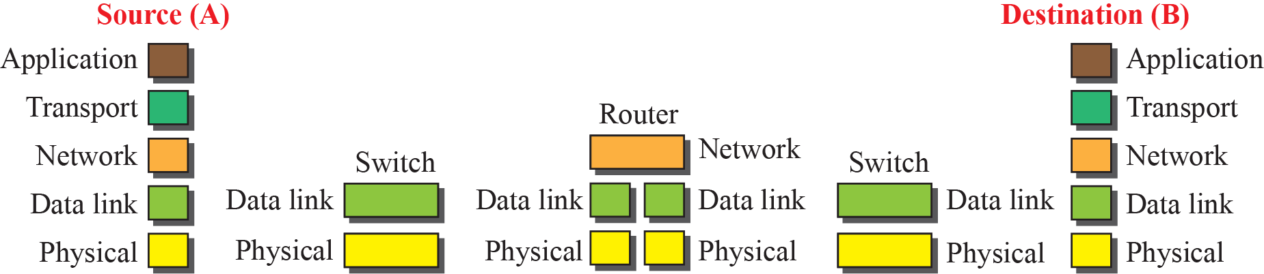


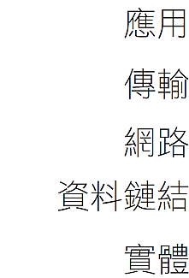
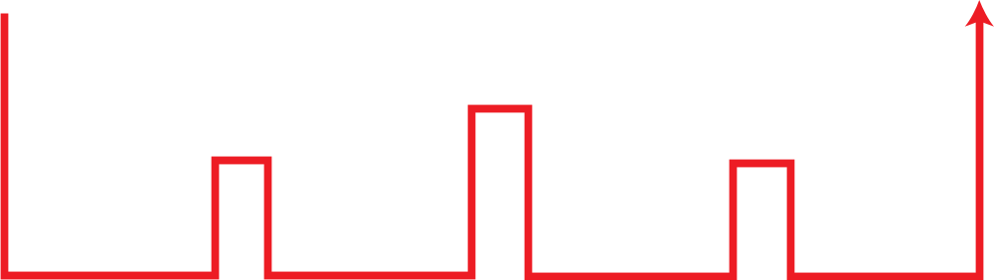
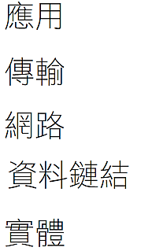


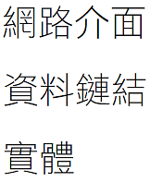

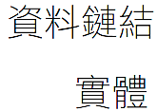
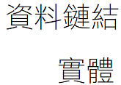
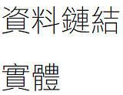
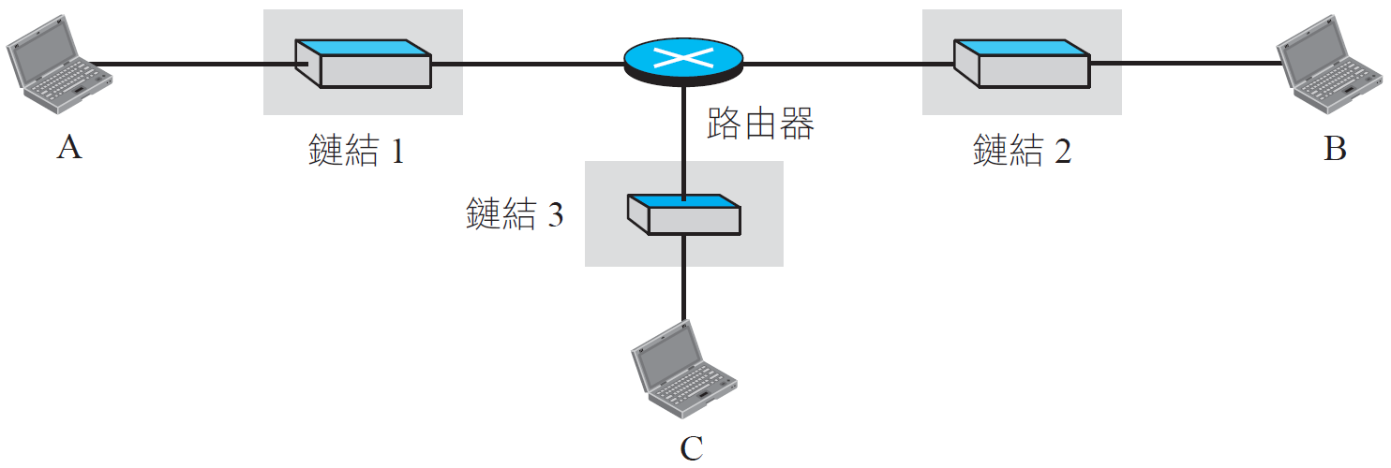
圖2.5: 互連網中的通訊
Notes:
1.#

Slide 17
2.2.2 TCP/IP協定組的層次
上述介紹之後，我們將簡述TCP/IP協定組各層的功能和職責，其更詳盡的部分將在後面的5個篇幅中討論。為更加了解每一層的職責，應該聯想到各層之間的邏輯連線。圖2.6展示簡易互連網的邏輯連線。
Notes:
1.#

Slide 18

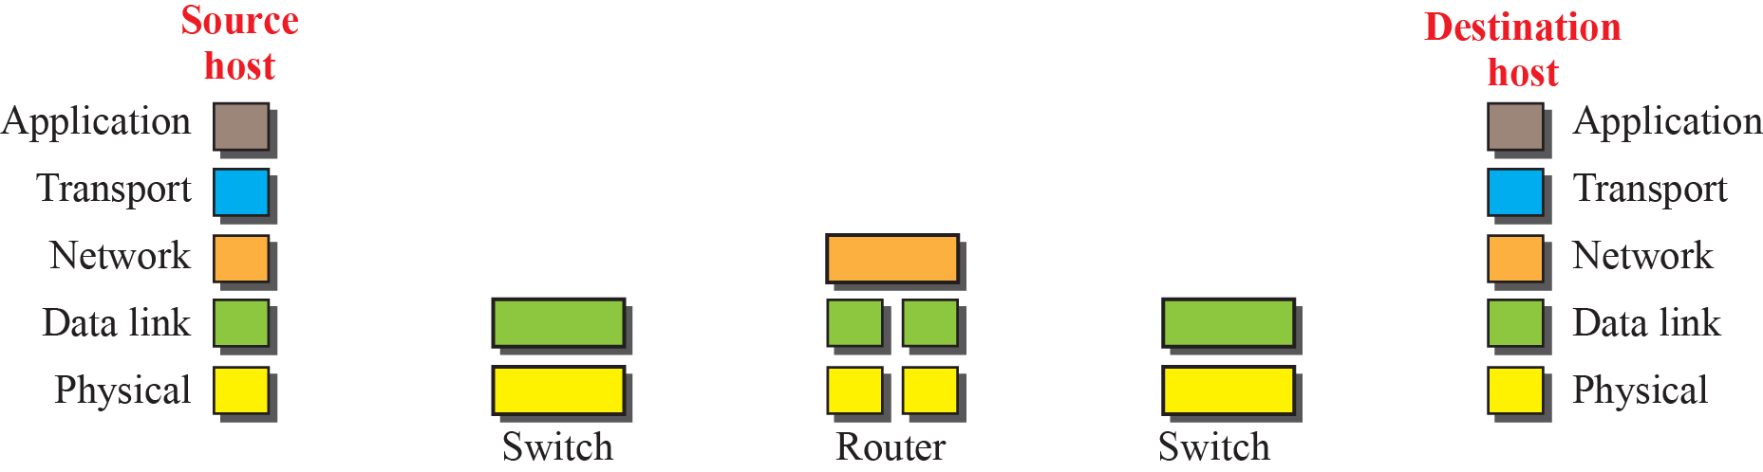

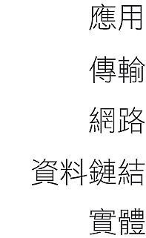
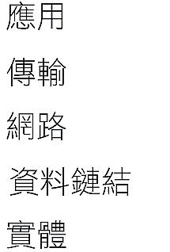


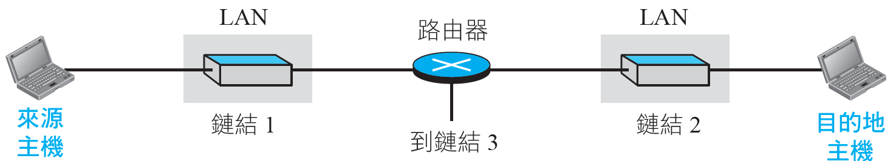
圖2.6: TCP/IP協定組各層間的邏輯連線
邏輯連線
Notes:
1.#

Slide 19
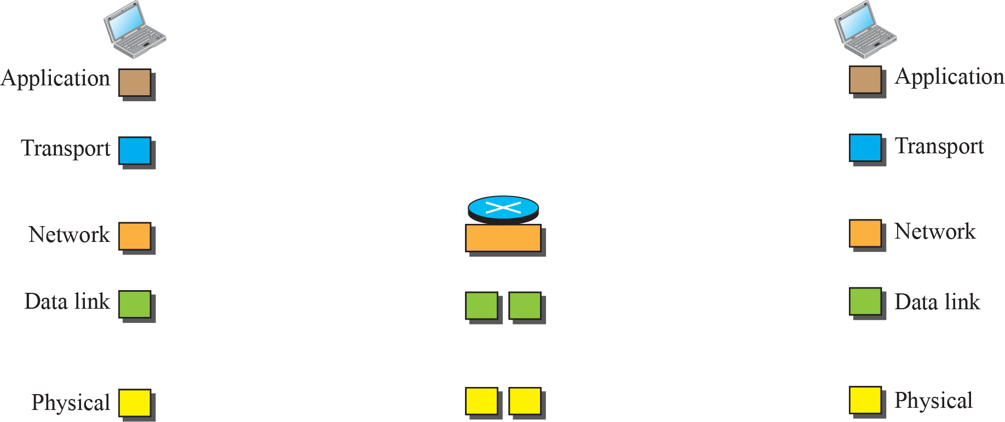
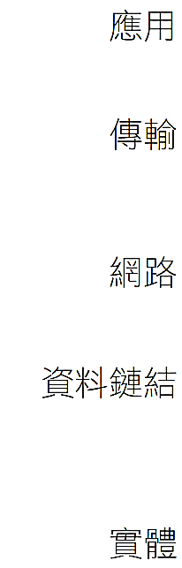
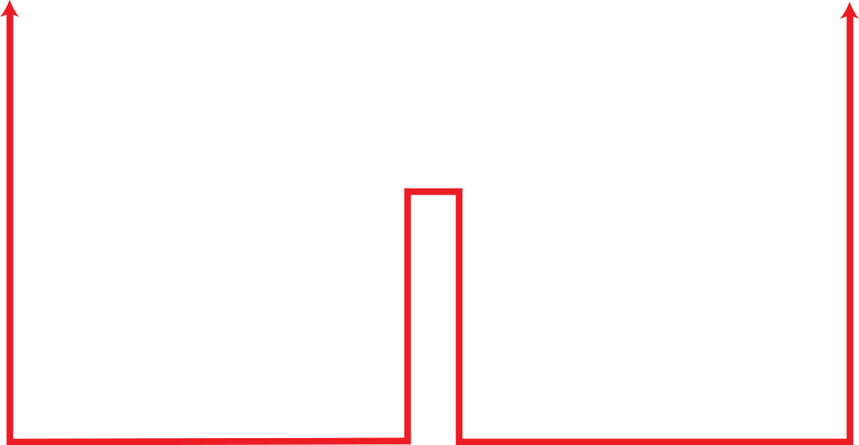
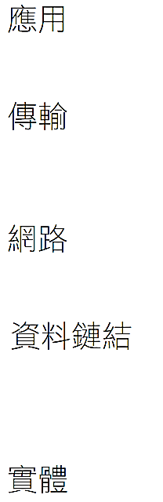
圖2.7: TCP/IP協定組中的相同物件
相同物件（訊息）
相同物件（區段或使用者資料元）
相同物件（資料元）
相同物件（資料元）
相同物件（訊框）
相同物件（訊框）
相同物件（位元）
相同物件（位元）
Notes:
1.#

Slide 20
2.2.3 每一層的描述
了解邏輯通訊的概念後，我們就能簡述每一層的職責。本章的討論非常簡要，之後的5篇將會詳盡介紹。
Notes:
1.#

Slide 21
2.2.4 封裝和解封裝
Internet分層協定中一個重要的觀念是封裝／解封裝。圖2.8展示圖2.5小型互連網這個觀念。
Notes:
1.#

Slide 22
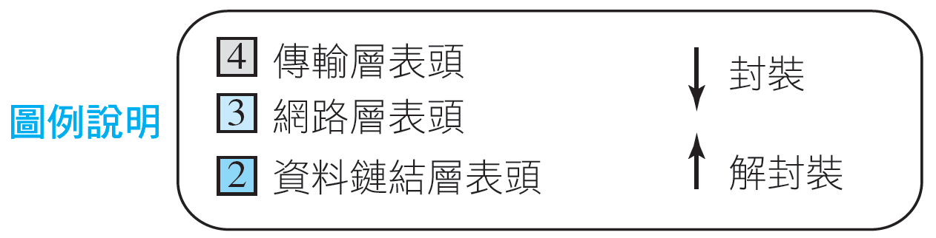
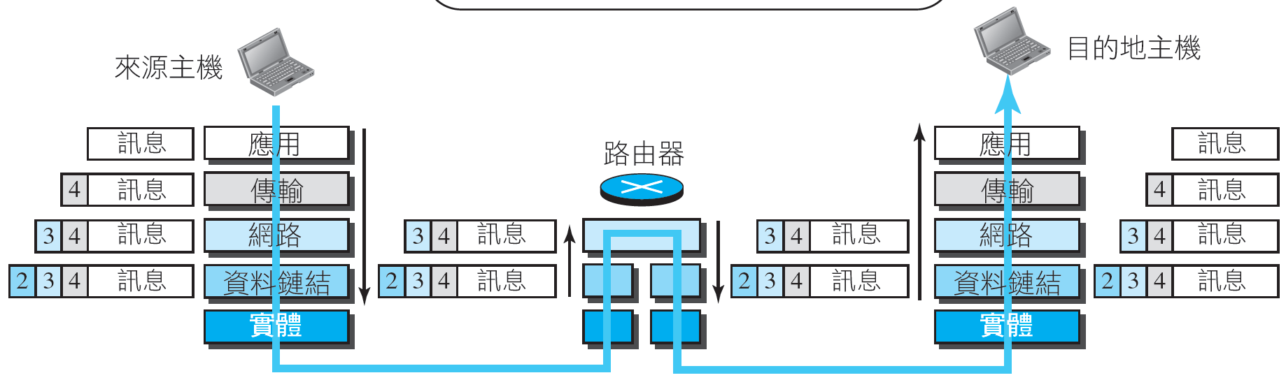
圖2.8: 封裝／解封裝
Notes:
1.#

Slide 23
2.2.5 定址
值得一提的是另一個有關Internet協定分層的觀念，就是定址(addressing)。如上述，這一個模型中的每一對層次之間有一條邏輯連線，任何與雙方有關的通訊需要2個位址：來源位址和目的地位址。看起來好像需要5對的位址，每一層1對；一般只要4對，因為實體層不需要。實體層的資料單元交換是位元，肯定不可能有位址。圖2.9展示每一層的位址。
Notes:
1.#

Slide 24
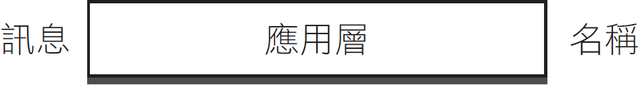
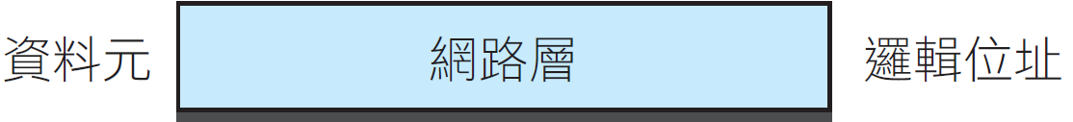
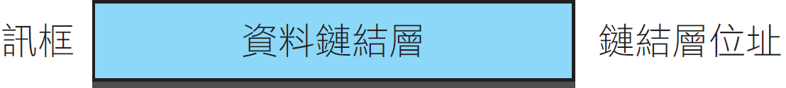
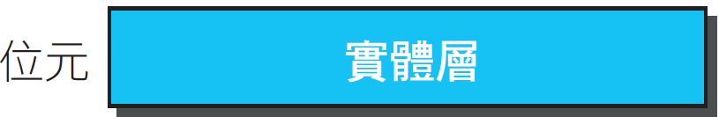
圖2.9: TCP/IP協定組中的定址
Notes:
1.#

Slide 25
2.2.6 多工和解多工
TCP/IP協定組的某些層次使用許多協定，因此在來源端會使用多工，而在目的地端則使用解多工。多工在這裡的意思是指某一層次的協定可同時封裝來自上一層許多的協定（一次一個）；解多工的意思是協定可解封裝並傳遞封包到許多上一層的協定（一次一個）。圖2.10展示上面3層多工和解多工的觀念。
Notes:
1.#

Slide 26
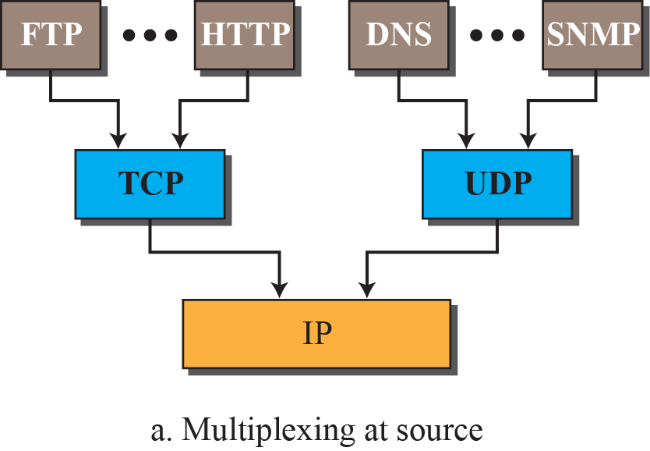
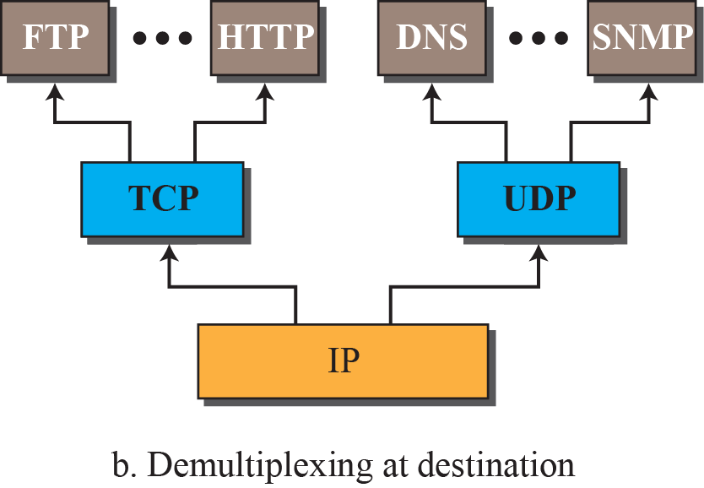
圖2.10: 多工和解多工
a. 在來源多工
b. 在目的地解多工
Notes:
1.#

Slide 27
    2.3 OSI 模型
談到Internet時，雖然每個人就會談到TCP/IP協定組，但它並非唯一被定義的協定組。建立於1947年的國際標準組織(International Organization for Standardization, ISO) 是一個專注於國際標準制定的多國組織，幾乎全世界3/4的國家都有派代表參加。ISO標準涵蓋所有網路通訊層面的是開放系統互連(Open Systems Interconnection, OSI)模型。最先引入的時間是1970年代末期。
Notes:
1.#

Slide 28
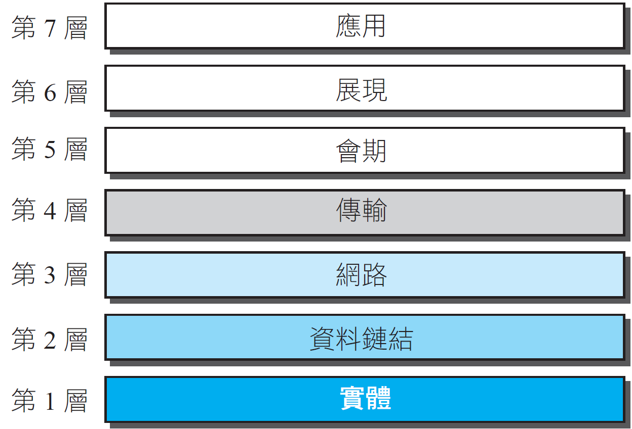
圖2.11：OSI 模型
Notes:
1.#

Slide 29
2.3.1 OSI vs. TCP/IP
比較這二個模型時，會發現TCP/IP協定組中少了會期(session)和展現(presentation)二層，OSI模型發表後，TCP/IP協定組並沒有將它們加進來。TCP/IP協定組的應用層通常視為OSI模型中3個層次的組合，如圖2.12所示。
Notes:
1.#

Slide 30
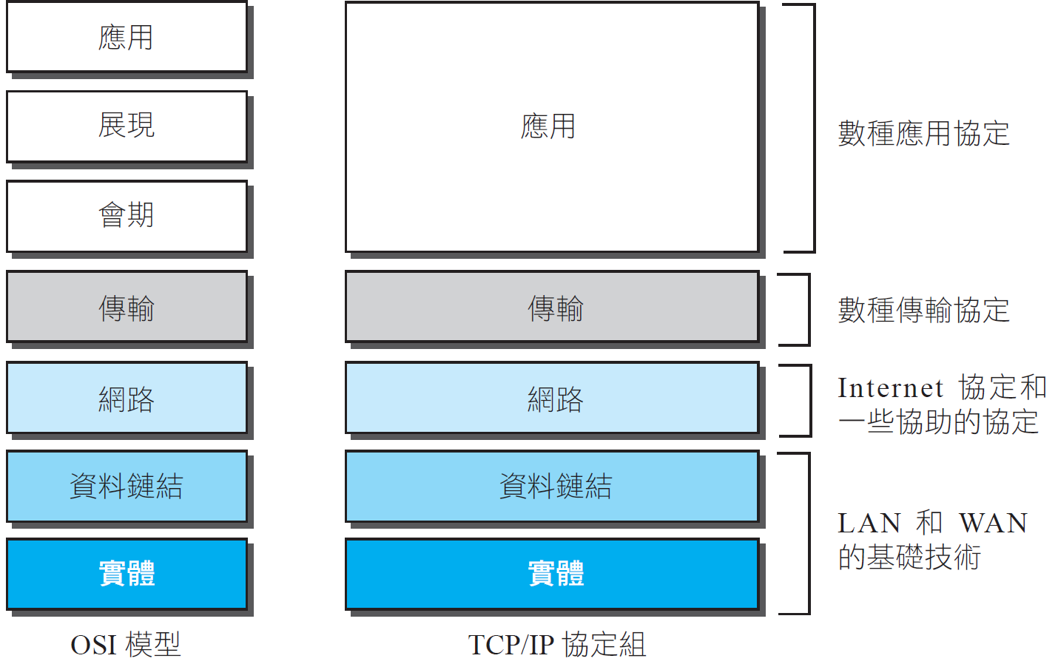
圖2.12: TCP/IP和OSI 模型
Notes:
1.#

Slide 31
2.3.2 OSI模型沒有成功之處
OSI模型發表於TCP/IP協定組之後，大多數的專家剛開始時非常興奮，認為TCP/IP協定組將會被OSI模型全然取代。這件事情沒有發生有許多原因，我們只描述職場專家們都同意的3點。
Notes:
1.#

